Slide 1
INFECTIONS VIRALE et PARASITAIRE CHEZ LA FEMME ENCEINTE
Pr TADJ EHU

Slide 2
Plan Infections virales 1- Rubéole 2- Varicelle 3- Hépatite A et B 4- Herpès 5- SIDA 6- CMV Infection parasitaire Toxoplasmose

Slide 3
INTRODUCTION
Les infections au cours de la grossesse ont toujours été redoutables → par le risque maternel et ou fœtal.
D’où l’intérêt
Bonne Orientation diagnostic et thérapeutique
Certaines infection sont bénigne chez les INC → la listériose
Elles sont dangereuses chez les la femme enceinte → par l’effet tératogène chez le fœtus.
L’infection à VIH → tjrs en expansion → conséquence lourde sur l’avenir de l’enfant → intérêt systématique mais pas obligatoire lors du 1e examen prénatal
La transmission trans placentaire après l’infection maternelle peut se produire tout le long de la grossesse → suivi régulier de la femme enceinte.

Slide 4
Introduction
On distingue:
Des virus transmissibles pendant la grossesse et responsables d’une maladie fœtale embryo- fœtopathie : rubéole, cytomégalovirus, varicelle .
Des virus transmissibles en fin de grossesse et pendant l’accouchement et entrainant une maladie infantile, souvent plus sévère que la forme adulte: herpes génital, hépatites B et C, infection HIV, varicelle.

Slide 5
Transmission :
En période anténatale au travers du placenta
En période de travail lors des micro brèches provoquées par les contractions
utérines.
Lors de l’accouchement par mélange des sangs maternel et fœtal (VIH,VHB,…)
Lors du passage des voies génitales si agent pathogène présent à ce niveau (Strepto B, HSV, E. coli)
En post-­‐natal immédiat (allaitement : VIH, VHB, VZV)

Slide 6
LA RUBEOLE
Notes:
Maladie virale d’évolution banale chez l'enfant et chez l’adulte, la rubéole se singularise par son action tératogène lorsqu'elle frappe une femme enceinte dans les 3 premiers mois de la grossesse

Slide 7
Maladie virale se singularise par son action tératogène lorsqu’elle touche la femme enceinte dans les 3 premiers mois de la grossesse. La vaccination des adolescentes est un moyen pour faire disparaitre ce risque fœtal.

Slide 8
Risque de transmission maternofœtale: - 80% dans les 12 premières semaines. - 54% dans les 13e et 14 S A. - 25% à la fin du second trimestre.
Risque de malformation : - < 13 SA : majeur - 13 -18 SA : surdité - >18 SA : infra clinique

Slide 9
Syndrome Malformatif :
Lésions Oculaires : cataracte, microphtalmie, Opacité cornéenne
Lésions Auditives : surdité
Lésions Cardiaques : Persistance du canal artériel (cœurs D Et G communiquent), Sténose De l’artère pulmonaire
Lésions Neurologiques : microcéphalies, Retard mental
Malformations dentaires
Diagnostic anténatal par échographie : malformation assez visibles / Gynéco Obstétricien avisé
Lésions constatées a la naissance : → Suivi car Les Troubles apparaissent avec l'âge

Slide 10
Diagnostic clinique
Clinique Souvent inapparente ou discrète mais lorsque on a des formes Symptomatiques :
- fièvre modérée
- arthralgies, myalgies (non Specifiq en terme de pathologie infectieuse)
- adénopathies(retro-auriculaires, sous-occipitales)
- éruption maculeuse Assez fugace : Disparait en 3 jrs, sur visage, tronc et membres
Période de contagiosité : 8 jours avant et 8 jours après l’éruption.

Slide 11
Diagnostic sérologique
Chez enceinte Enceinte :
Sérologie obligatoire en début de grossesse Avec IgM et IgG (sérum conserve 1 an)
IgM- , IgG- : Surveillance mensuelle
IgM -, IgG + : OK, pas de contrôle pendant grossesse ni ultérieures
IgM + : 2nd Sérum à 15 Jrs (voir Si IgG↑) et avidité (ancienneté des IgM : Immunité Avant ou après grossesse)
La stabilité des taux d’anticorps est en faveur d’une Immunité ancienne.
Une Ascension Significative (x 4 ou plus) fait craindre une séroconversion récente mais peut aussi traduire Une réinfection.

Slide 12
CAT Rubéole Dépistage obligatoire des femmes enceintes Femme séronégative Dosage des IgG jusqu’à 18 SA puis stop Vaccination dans les post partum

Slide 13
Diagnostic prénatal Primo-infection prouvée avant 12 SA : ITG proposée le plus souvent Primo-infection entre 12 et 18 SA : DAN recherche infection fœtale Amniocentèse 6 semaines après la séroconversion et après 18 SA LA positive prouve l’infection Ponction de sang fœtale après 22 SA Dosage des IgM spécifiques Surveillance échographique mensuelle Après 18 SA DAN inutile : pas de malformations

Slide 14
Diagnostic post natal Mise en évidence d’IgM spécifiques Excrétion virale jusqu’à un an Examen clinique complet : cardio , ophtalmo, PEA à distance Isolement (risque rubéole néonatale sévère)

Slide 15
Prévention :
Dépistage obligatoire des femmes enceintes
Vaccination pour prévenir Les formes congénitales
généralisation des Vaccinations
pas uniquement Petites filles Mais également Garçons car sont des réservoirs Du virus
vaccin vivant attenue : RUBIVAXR et/ou ROR
1 injection a 12 mois ou a La scolarisation
revaccination des filles A 11--‐13 ans
vaccination Des femmes Séronégatives en âge de procréer (sous contraception !!!)
vaccin vivant attenue formellement CI chez femmes enceinte

Slide 16
Varicelle

Slide 17
Introduction -Infection par VZV, fréquente et bénigne, - Mais risque de complications sévères chez l’adulte, la femme enceinte et le fœtus. => anomalies congénitales => syndrome de fœtopathie varicelleuse - En France, 500 femmes enceintes sont infectés/ an, soit 0,06 %.

Slide 18
Varicelle maternelle La varicelle de la femme enceinte est souvent sévère et nécessite hospitalisation (hors maternité) Risque pneumopathie varicelleuse Atteinte pulmonaire +++(atteintes polyviscérales avec myocardites, encéphalites...). TRT Valaciclovir IV 15 mg / Kg / 8 h pendant 7 à 10 j ± Réa Mortalité de 3 à 14 %

Slide 19
Risques fœtaux L'atteinte fœtale est inconstante et dépend du terme. Avant 20 semaines d'aménorrhée : 1- La varicelle congénitale comporte des risques de fréquence incertaine : ( peau, SNC, yeux, squelette) hypoplasie des membres, hypotrophie, paralysie et atrophie musculaire , choriorétinite, retard psychomoteur... * La ponction de sang fœtal est très discutée (diagnostic d'une atteinte fœtale). Si les IgM spécifiques sont positives, une interruption thérapeutique de grossesse peut être discutée, avec la patiente.

Slide 20
Entre 20 semaines d'aménorrhée et l'accouchement : 2- Pas de fœtopathie décrite. 3- Le risque de varicelle néonatale varie selon le terme de survenue de l'éruption : En cas de varicelle maternelle survenant en fin de grossesse - si l'éruption maternelle est survenue + de 5 jours avant la naissance, l'enfant est protégé par les anticorps maternels et fera une varicelle bénigne. - si l'éruption varicelleuse survient dans les 5 jours qui précèdent l'accouchement, l'enfant n'est pas protégé par les anticorps maternels et fera une forme grave à mortalité lourde (un tiers des cas).

Slide 21
Essayer de retardé l’accouchement par une tocolyse sur les patientes ayant une éruption varicelleuse à proximité de l'accouchement. * En cas de naissance à cette phase critique, il conviendra de pratiquer une injection de gammaglobulines spécifiques au nouveau-né (0,3 à 0,6ml/kg) et Aciclovir 20mg/ Kg /8h PRÉVENTION La seule prévention possible est l'injection de gammaglobulines spécifiques chez la femme enceinte ayant un contage récent (moins de 48 heures) et n'ayant jamais contracté la varicelle. - La posologie sera de 0,1 à 0,4ml/kg.

Slide 22
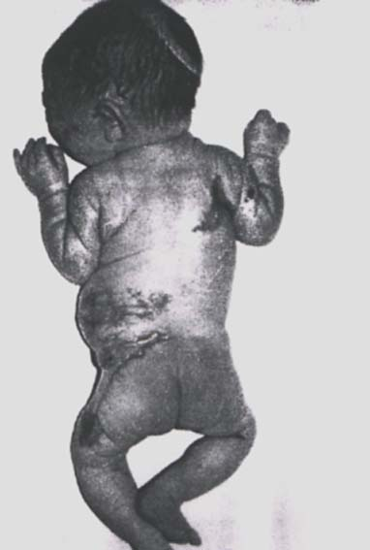
Lésions cutanées

Slide 23
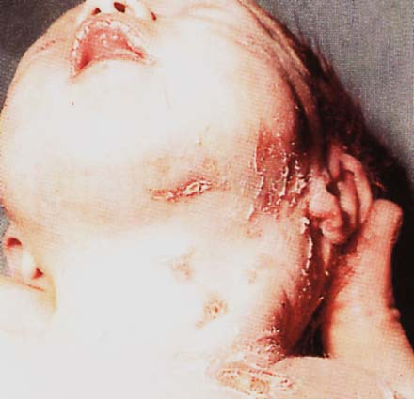
n

Slide 24
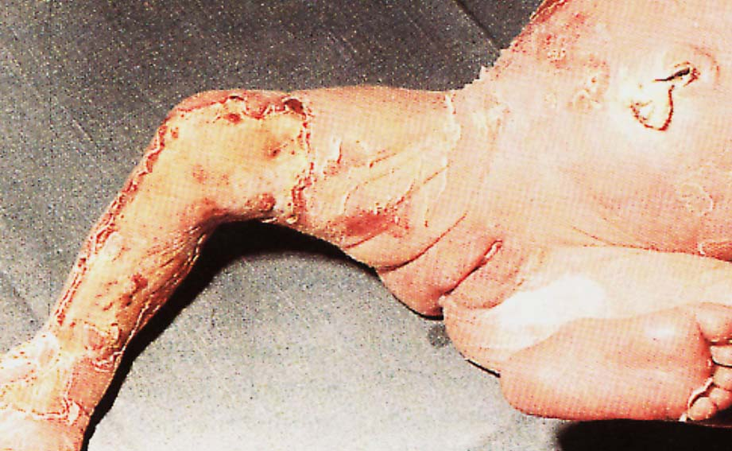

Slide 25
Cytomégalovirus CMV

Slide 26
Epidémiologie - L'infection à Cytomégalovirus humain. L’infection congénitale la plus fréquente 20% de séquelles grave - 1ere cause de handicaps neurosensoriels acquis in utero - 1/3 des surdités de l ’enfant - absence de dépistage systématique - On retrouve le CMV dans tous les liquides de l’organisme contamination en collectivité par la salive +++, les urines (liquide très contagieux) et par voie respiratoire.

Slide 27
Diagnostic de l’infection maternelle - Clinique : Asymptomatique dans 90 % Non spécifiques : fièvre, asthénie, myalgies, rhino- pharyngo-trachéo-bronchite, un syndrome pseudo grippal. - Biologique : Séroconversion Sérologie évocatrice - Echographique : RCIU sévère Anomalies neurologiques Anasarque

Slide 28
DIAGNOSTIC ET CONDUITE A TENIR : * Le diagnostic est affirmé par la sérologie qui recherchera des anticorps anti-CMV, la présence d'IgM prouvant l'infestation récente. * Il sera plus souvent demandé dans le cadre de la recherche étiologique d'une pathologie fœtale, en particulier microcéphalie, calcifications intracrâniennes, choriorétinite, retard mental, mort in utero. * Cette pathologie infectieuse n'est pas pourvoyeuse d'accouchement prématuré.

Slide 29
Traitement
On ne traite pas la femme enceinte pendant la grossesse (contre indication des antiviraux anti CMV, ganciclovir : mutagène et tératogène)
On réalise seulement une surveillance échographique a la recherche d’anomalies et un diagnostic prénatal.
Si atteinte fœtale grave jugée sur l’échographie et la présence du virus dans le liquide amniotique, on peut proposer une interruption médicale de grossesse.
Prévention
Difficile : pas de dépistage systématique chez les femmes enceintes
Attention aux femmes enceintes se trouvant dans un environnement avec de jeunes enfants ! →éviter de travailler pdt leur gestation si femme CMV -négative (non immunisées) avec jeunes enfants réservoirs du virus

Slide 30
Hépatite et grossesse

Slide 31
Introduction L'hépatite virale aiguë est la principale cause d'ictère en cours de grossesse (environ 40% des cas). Des quatre virus rendus responsables d'hépatites, les virus B et C sont avec certitude transmis de la mère à l'enfant .

Slide 32
HÉPATITE B Le dépistage est obligatoire au 6e mois de grossesse Le risque de transmission, quasi inexistant en cours de grossesse, est variable à l'accouchement selon : le degré de contagiosité des porteuses chroniques -­‐ 90% si mère porteuse chronique active : HBe + -­‐ 5 à 20% si HBe –

Slide 33
Transmission materno-fœtale
La transmission est verticale per et post natale
Période péri natale++++++ : secrétions génitales et le sang maternel
Pré partum: pas de transmission placentaire
Post natal: allaitement très faible
Transmission intra familial ++
Risque lié à l’intensité de la réplication virale chez la mère (CV et Ag Hbe)
90% si CV +
10% à 20% si CV - mais AC anti Hbe-
0% si AC anti Hbe +
Pas d’embryo fœtopathie .
La césarienne n’empeche pas la contamination de l’enfant

Slide 34
CAT chez la femme enceinte
En cas d’hépatite aigue:
Souvent mal tolérée à T3, par la majoration de l’asthénie
La grossesse n’augmente pas le risque d’évolution vers une hépatite fulminante ou chronique (n’a pas d’effet délétère).
Au stade d’hépatite aigue on ne propose aucun de traitement.
Par contre si une hépatite aigue survient dans l’entourage proche de la femme enceinte non immunisée au VHB:
On proposera systématiquement une vaccination pendant la grossesse qui n’est pas contre indiquée
et
Une vaccination immédiate et une séro vaccination de l’enfant à la naissance.

Slide 35
En cas d’hépatite chronique:
La grossesse n’aggrave pas l’hépatite
Le VHB n’est pas contre indication à une grossesse.
Proposer avant la grossesse un traitement anti virale aux femmes ayant
une multiplication virale importante.
Il faut savoir que dans le suivi d’une femme porteuse une hépatite
chronique au cours d’une grossesse, proposer un traitement anti virale
à partir de 28SA si la charge virale est importante.

Slide 36
CAT CHEZ L’ENFANT
Chez l’enfant Le principal risque de l'hépatite B reste celui de la transmission maternofœtale, qui est d'autant plus grand que l'infection est proche du terme, ou que la femme est porteuse d'antigènes HBs lors de l'accouchement (dans ces cas-là, 70 à 80% des nouveau-nés sont atteints) : le risque de cette transmission maternofœtale périnatale réside dans la survenue d’hépatopathie aigue la possibilité d'évolution vers la cirrhose ou le cancer primitif du foie pour 40% des nouveau-nés porteurs chroniques précoces,
mettant en jeu le pronostic vital de l'enfant à long terme survient dans les10 premières années
d’où l’intérêt de proposer systématiquement chez le nouveau né de mère HBS+ une sérovaccination.
On dit que cette prophylaxie réduit le risque de 90%

Slide 37
CAT CHEZ L’ENFANT
Sérovaccination du nouveau-né (sérothérapie et vaccination )
Du nouveau né de mère HBS+ :
Effectuée dès la naissance dans les 12premieres heures de vie Idéalement de la faire dès la naissance en salle d'accouchement.
Gammaglobulines anti-HBs100 ou 200 UI en IM
Eventuellement deuxième injection à 1 mois?
Vaccination du nouveau-né*Vaccins dosés à 10 ou 20 μ/0,5 ml d'Ag HBs dans Les 48 Premières Heures (dans Un Site diffèrent)
Schéma à 3 injections : naissance, 1 mois, entre 6 et 12 mois
Efficacité > 90 %
-Allaitement maternel non contre-indiqué

Slide 38
Ag HBS au 6e mois
Chez toute femme enceinte
(obligatoire)
Ag HBS +
Ag HBS -
Vaccination antiVHB
Recommandée chez les enfants
Calendrier vaccinal
ADN- VHB à tester
(Avant 3e trimestre)
ADN VHB +
<7 log Ul/mL
ADN VHB +
>7 log Ul/mL
ADN VHB -
Discussion collégiale
Sero vaccination:
Ag anti HBS 100UI à la naissance+
Vaccin anti VHB: 10ug à 0, 1 et 6 mois
Vérifier l’absence de contamination et l’efficacité
De la protection chez l’enfant à partir de 7mois
Analogue anti VHB
Durant le 3 e trimestre?
(Ténofovir _ telbivudine_ lamivudine)

Slide 39
Conclusion
Le VHB n'est pas tératogène.
La plupart des traitements antiviraux contre le VHB sont contre-indiqués ou déconseillées durant la grossesse, mais en cas de nécessité un traitement par Ténofovir peut être envisagé.
Cependant, chez les femmes ayant une charge virale très élevée, un traitement par
Antivirale doit être discuté en fin de grossesse.
La sérovaccination du nouveau-né(dès la naissance) permet le plus souvent de prévenir la transmission verticale et le portage chronique chez l'enfant.
Un contrôle sérologique doit être effectué chez l'enfant.

Slide 40
HÉPATITE C

Slide 41
HÉPATITE C
Souvent asymptomatique et anictérique (neuf fois sur dix)
Le dépistage n’est pas systématique
Pas de traitement pendant la grossesse ni pour le nouveau né
Pas d’immunoprophylaxie efficace
Pas de vaccin
Sérologie systématique en début de grossesse
Intérêt pour protéger le personnel soignant
Précaution pour le bébé à l’accouchement

Slide 42
* Son risque, comme pour l'hépatite B, est l'évolution sous forme chronique (avec cirrhose dans 20% des cas). * Il n'existe pas de vaccin * Conséquences : L‘évolution lointaine du nouveau-né contaminé est encore mal connue * Prévention : Elle est basée sur un traitement antiviral préconceptionnelle par l'interferon Ou la ribavirine visant a réduire la charge virale. Ces produits sont formellement CI chez la femme enceinte.

Slide 43
SIDA

Slide 44
INTRODUCTION
Le syndrome d’immunodépression acquise est la conséquence grave de l’infection par le virus (VIH),responsable une diminution de l’immunité cellulaire qui est source d’infections opportunistes.
L’amélioration des fonctions immunitaires sous multithérapie antirétrovirale a permis de réduire de façon importante la prévalence de ces infections.
Deux types sont actuellement connus le VIH-1 le plus commun (Europe, Amérique, Asie, Afrique) et le VIH-2 (Afrique de l’Ouest).

Slide 45
Transmission du VIH de la mère à l’enfant
En l’absence de mesures prophylactiques le risque de transmission est de 15 % en Europe et 30-40 % en Afrique, principalement en période néonatale
•fin de grossesse
• pendant le travail et accouchement;
• pendant l’allaitement.
le risque étant majoré par la gravité de la maladie de la mère, et minoré par l’administration de zidovudine chez les mères non antérieurement traitées et par l’accouchement par césarienne programmée. Ces deux mesures associées amènent le risque de transmission à 1-2 %.

Slide 46
Les facteurs qui augmentent le risque de transmission du virus de mère à enfant
Maternel
État immunologique de la mère une numération de CD4+ basse
État nutritionnel de la mère
une infection génitale (comme de l’herpès) pendant la grossesse MST
Tabagisme, Alcool
Obstétrical
RPM prolongée (4 heures)
Mode d’accouchement
Hémorragie intra partum
Manœuvres obstétricales
Suivi fœtal invasif
Viral
Charge virale élevée
Génotype et phénotype du virus
Résistance du virus
Fœtal
Prématurité
Génétique
Grossesse multiple
Enfant
Allaitement maternel
Système immunitaire immature

Slide 47
Les facteurs qui réduisent le risque de transmission du virus
de mère à enfant
• une charge virale faible/indécelable et une numération élevée de CD4+;
• le recours à des médicaments anti-VIH;
• une césarienne élective;
• la prévention active des infections opportunistes;
• le traitement actif des infections génitales coexistantes;
• l’évitement d’interventions dites invasives effectuées durant la grossesse
• l’allaitement artificiel;
• l’administration de médicaments anti-VIH au nouveau-né.

Slide 48
Traitements qui réduisent et préviennent la TME
Objectifs du traitement: obtenir une CV indétectable le plus rapidement possible
Le traitement antirétroviral est instauré par les infectiologues après un bilan trimestriel Surveillance clinique (observance, tolérance) et biologique (CD4, CV, biologie hépatique, diabète, signes de toxicité mitochondriale (lactatémie et lipasémie)
La thérapie antirétrovirale est recommandée durant les semaines 14 à 34 de la grossesse d’une femme séropositive. Cela entraine une réduction de la charge virale qui diminue a son tour les risques de transmission du VIH à la naissance.
l’AZT (zidovudine) (RetrovirR), permet de réduire le risque de TME. L’AZT est recommandé pendant les 6 derniers mois de la grossesse, par voie IV pendant le travail et pendant l’accouchement, et pour le bébé, pendant les 6 premières semaines suivant la naissance.

Slide 49
Prise en charge obstétricale
Prise en charge multidisciplinaire ++
Prévenir l’accouchement prématuré :
• repos
• tocolytiques
• Dépistage et TRT systématique des infections cervicovaginales et des MST
Eviter les manœuvres obstétricales :
• Amnioscopie
• Décollement des membranes
• Gels de prostaglandines
• pH au scalp, électrode de scalp, tocographie interne

Slide 50
Traitement du nouveau-né
1. Traitement antirétroviral
- zidovudine sirop à 10%: 4mg/kg x 2/j pendant 4 à 6 semaines
traitement intensifié (absence de TRT ARV chez la mère ou TRT< 8 semaines, CV élevée à l’accouchement, prématurité < 33SA)
2. allaitement artificiel+++
calendrier vaccinal normal sauf BCG
• Surveillance biologique :
– Charge virale VIH : naissance, M1, M3, M6
– Sérologie VIH M18
• Prise en charge à 100% jusqu’à 2 ans

Slide 51
Herpès virus

Slide 52
IST très fréquentes 20% des femmes Le virus de l'herpès génital, Herpès virus 2 (HSV2) est responsable de la quasi-totalité des herpès néonataux. La transmission est maternofœtale, per-partum, après rupture prématurée des membranes, ou lors du passage dans la filière génitale.

Slide 53
TRANSMISSION MATERNO FOETALE
Pendant l’accouchement principalement: contact avec les secrétions génitales maternelles infestées.
Lors d’une primo infection herpétiques dans le mois précédent : 80% d’herpés congénital
Lors d’une récurrence dans la semaine précédente : 2 à 5% d’herpés néonatal
Lors d’une excrétion intermittente asymptomatique
Exceptionnel au cours de la grossesse passage trans placentaire au cours d’une primo infection.

Slide 54
DIAGNOSTIC Le dépistage ne peut pas être systématique chez toute femme en fin de grossesse Cela doit inciter à la recherche des populations à risque : femmes ayant des antécédents ou partenaires ayant des antécédents ou une poussée en cours. La sérologie maternelle n'a que peu d'intérêt diagnostique, sauf peut-être dans les primo-infections puisque les IgM, fortement positives, permettent alors une certitude diagnostique.

Slide 55
FOETOPATHIE HERPETIQUE
Contamination fœtale lors d’une primo infection maternelle pendant la grossesse( exceptionnelle) Lésion cérébrale et oculaire
Risque Avortement au 1e trimestre,
de prématurité et d'hypotrophie en cas d'atteinte aux 2e et 3e trimestres.
HERPES NÉONATAL
Risque de décès et de séquelles neurologique par
Septicémie herpétique: éruption cuateo muqueuse vésiculeuse à tendance nécrotique avec atteinte
Poly viscérale ( neurologique, myocardique, pulmonaire et hépatique )
Méningo- encéphalite herpétique

Slide 56
TRAITEMENT Repose sur l’Aciclovir - Primo-infection herpétique symptomatique chez la femme enceinte survient dans le prépartum 200mg 5 fois par jour pendant 10 jours - Récurrence herpétique génitale : Aciclovir 200 mg 5 fois par jour pendant 5 jours Traitement d’herpés néonatal Quand il y a un herpès génital à testé chez la mère , l’enfant doit bénéficier des traitements curatifs Aciclovir 60mg / Kg/ j en 3 prises en IV pendant 14 à 21 j puis relai per os Traitement préventif qu’on il n’y a pas de lésions génitales apparentes avec des antécédents d’herpés génital

Slide 57
TRAITEMENT
Césarienne prophylactique si:
Lésions génitales à l’ admission en salle de travail
Primo infection date de moins de 1 an
Récurrence non traitée < à 1semaine
Toute personne porteuse d’un herpes labial ne doit pas entrer en contacte avec le nouveau né

Slide 58
* En cas d'accouchement par VB ou de césarienne, après rupture des membranes de plus de 5 heures, pour le nné : - surveillance clinique et virologique - traitement antiviral oculaire. - aciclovir par voie IV, 10mg/kg/8h pdt 10 à 15 jours. * En cas d'accouchement malgré des lésions herpétiques, Asepsie - Désinfection du vagin à la Bétadine*, - Les TV seront limités, - Une désinfection oculaire et un traitement antiviral néonatal seront instaurés. * Après l'accouchement isolement au sein de la maternité ( mère et nné). * L'allaitement n'est pas CI, à la condition d'un minimum de précautions d'hygiène. Sauf herpès du mamelon.

Slide 59
TOXOPLASMOSE

Slide 60
Introduction - Epidémiologie Maladie le plus souvent bénigne, Mais forme congénitale => atteintes fœtales et néonatales parfois sévères dépistage systématique début de grossesse et séroconversion en cours de grossesse. Contamination en cours de grossesse : viande contaminée +++

Slide 61
SEMIOLOGIE CHEZ LA FEMME ENCEINTE
---- Dans 60 % des cas, la toxoplasmose est asymptomatique.
---- Les signes éventuels sont bénins et peu spécifiques : syndrome pseudo-grippal
---- L'existence d'adénopathies cervicales postérieures est plus évocatrice

Slide 62
Diagnostic sérologique
Chez enceinte Enceinte :
Sérologie obligatoire en début de grossesse Avec IgM et IgG (sérum conserve 1 an)
IgM- , IgG- : patiente non immunisée Surveillance mensuelle
IgM -, IgG + : OK, immunité probablement ancienne à confirmé par un 2e dosage à 15 j et pas de contrôle pendant grossesse ni ultérieures
IgG+ IgM + : infection évolutive ou ancienne à différencier
2nd Sérum à 15 Jrs (voir Si IgG↑) et avidité (ancienneté des IgM : Immunité Avant ou après grossesse)
Etude de la cinétique des AC
La stabilité des taux d’anticorps est en faveur d’une Immunité ancienne.
Une Ascension Significative (x 4 ou plus) fait craindre une séroconversion récente mais peut aussi traduire Une réinfection.

Slide 63
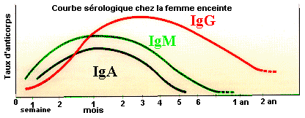

Slide 64
Transmission verticale Le risque de transmission verticale augmente avec l’âge gestationnel : ≤ 16 SA = 5 % 16 – 25 SA = 20 % 26 – 34 SA = 50 % ≥ 35 SA = 80 %

Slide 65
Toxoplasmose congénitale * Risque de transmission  au cours de la grossesse (mais sévérité de l’atteinte fœtale  en parallèle) Au 1e Trim: Embryopathie et Fœtopathie sévère Avortement spontané, mort in utero Au 2ème trim. : Fœtopathie ou infra clinique Au 3ème trim.: infra clinique ou Choriorétinite * 80% des formes congénitales asymptomatiques à la naissance * 10 à15 % Symptomatique : avec calcification intra cérébrales, hydrocéphalie, choriorétinite. * 1 à 2 %, forme sévères (septicémiques : éruption maculo-papuleuses, ADP,HSM, anémie, ictère, thrombopénie) ou mortalité périnatale.

Slide 66
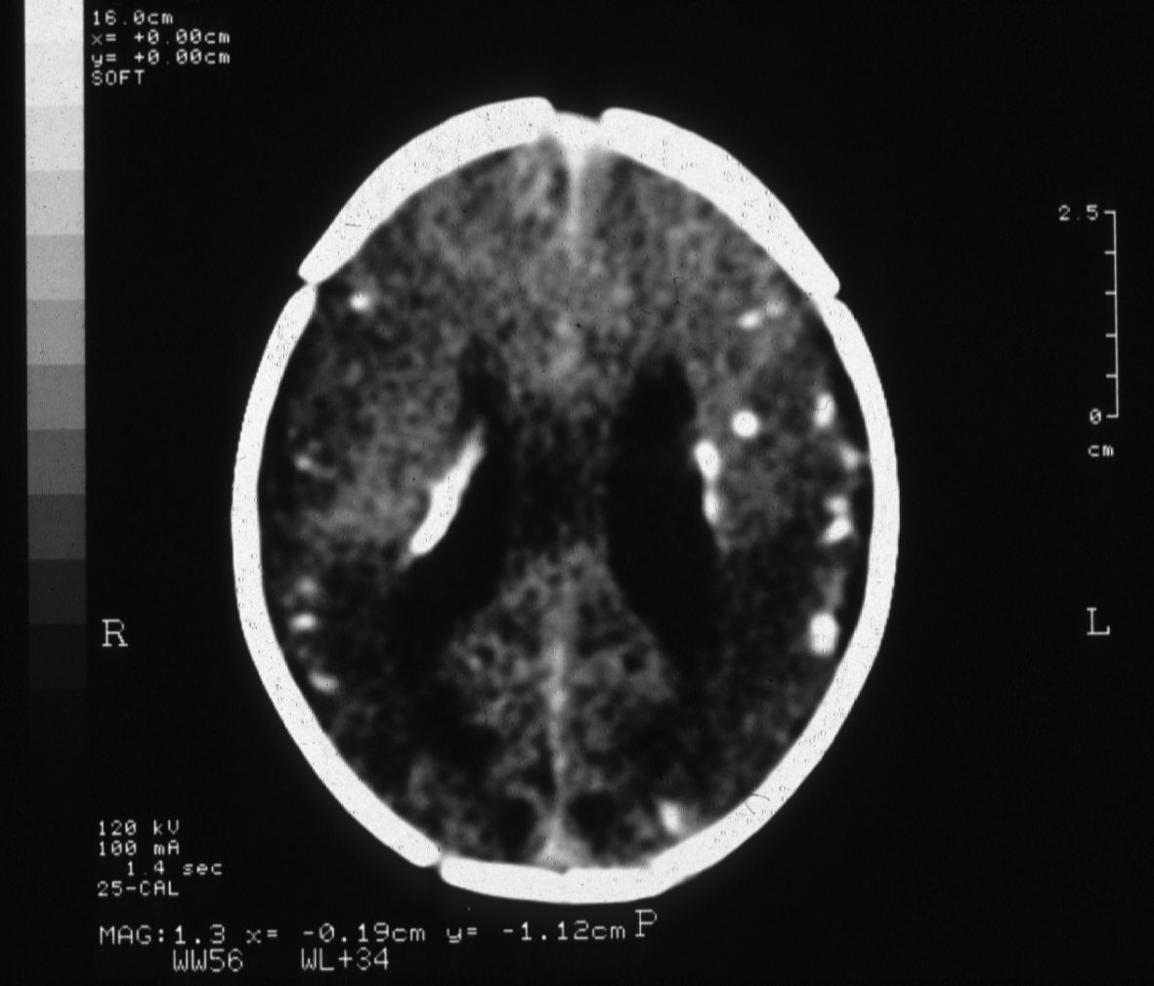

Slide 67
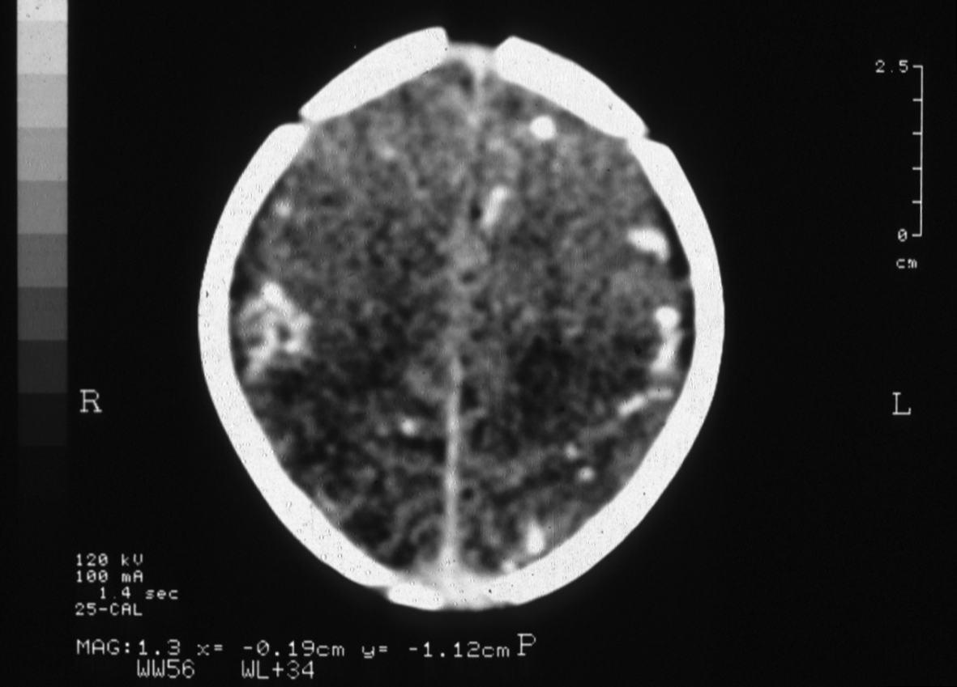

Slide 69
Toxoplasmose congénitale
Clinique de la toxoplasmose congénitale
Encéphalo-méningo-myelite (contamination en début grossesse)
Hydrocéphalie, bombements des fontanelles,  PC
Signes neuro (convulsions, troubles du tonus, des réflexes…)
Calcifications intracrâniennes (quasi pathognomoniques)
Signes oculaires (choriorétinienne pigmentaire maculaire,
fond œil FO +++)
Evolution sévère (Décès en qlq semaines, qlq mois ou séquelles +++)

Slide 70
Prise en charge des séroconversions maternelles
Traitement d’urgence
Spyramycine = Rovamycine à débuter en urgence diminuer de 50% le risque de passage trans placentaire
: 3M d’IU × 3 /jour.
Confirmation de la séroconversion à 15 jours.
Amniocentèse à 19 SA et 6 S après séroconversion
échographie mensuelle.
Surveillance NFS × 2/ semaine (neutropénie)
poursuivi jusqu’à l’accouchement avec échographie tous les 15 jours .

Slide 71
Conseils d’hygiène - femmes enceintes non immunisées
Manger de la viande très cuite
Laver fruits, légumes et plantes aromatiques avant consommation
Hors du domicile, éviter de consommer des crudités, préférer les légumes cuits
Se laver les mains avant et après toute manipulation d’aliments (viande crue, aliments souillés par la terre) et avant les repas
Porter des gants pour jardiner
Eviter le contact avec les chats, éviter de leur donner de la viande crue et faire nettoyer chaque jour la litière par une autre personne (eau bouillante)
Réaliser chaque mois une sérologie toxoplasmose jusqu’à l’accouchement

